Slide 1

Assertief zijn
Hoofdstuk 25
VP15
Begeleidingskunde
Carin Hogenbirk
september 2016

Slide 2
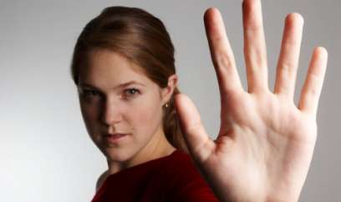
Grenzen stellen
Opkomen voor je eigen belangen
Anderen vragen veel van je
  Stage organisatie
  Zorgvrager
  Collega
  Leidinggevende
Eerlijk zijn
  Naar jezelf
  Naar je collega’s
  Naar anderen

Slide 3

Assertief zijn
Zelfverzekerd
Aangeven van jouw behoeften
  Weten wat je wilt/niet wilt
  Kunnen benoemen wat je wilt/niet wilt
Rekening houden met andermans behoeften
  Rechten van de ander niet schaden

Slide 4

Non-/sub-assertief
Niet voor je eigen belangen opkomen
Je houdt je eigen mening voor je
Het lijkt voor een ander of je met de gang van zaken eens bent

Slide 5

Agressief reageren
De ander aanvalt
Je eigen mening ten koste van alles doordrijven
Geen rekening houden met een ander
Niet bewust zijn van wat het met een ander doet

Slide 6
Non-assertief
Wacht af wat een ander vindt
Zegt ja i.p.v. nee
Geeft snel toe
Durft geen kritiek te geven
Gaat conflicten uit de weg
Kan moeilijk met complimenten omgaan
  Komt veel voor bij verpleegkundigen in opleiding
  Nemen te veel hooi op de vork
  Ontevreden
  Burn-out

Slide 7
assertief
Eigen mening is net zo belangrijk als die van anderen
Stelt zich onafhankelijk op; durft nee te zeggen
Durft initiatieven te nemen
Durft gedachten en mening te uiten
Geeft anderen ook de ruimte om mening te geven
Vindt conflicten niet leuk maar gaat ze niet uit de weg
Zoekt bij onenigheid niet naar schuldige maar naar oplossing

Slide 8
Agressief reageren
Voelen zich aangevallen
Eigen behoeften en belangen veilig stellen
Geen rekening houden met anderen
Kwetsen
Discussie is niet mogelijk
Geen mogelijkheid om oplossing te zoeken
  Overheersen van anderen
  Negeert anderen
  Luistert slecht of helemaal niet
  Is meestal heel onzeker
  Heeft overdreven veel kritiek
  Verheft stem, schreeuwt

Slide 9
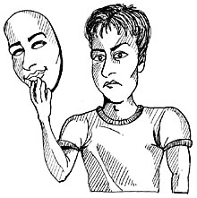
Agressief reageren
Ziet zijn gedrag niet als probleem
Heeft geen inzicht in eigen gedrag
Meestal een masker
  Houdt zo mensen op een afstand
  Leert niet van zijn gedrag
  Wekt erg veel weerstand op

Slide 10

Oorzaken gebrek aan assertiviteit
Bescheidenheid
  Meer ervaring
  Meer kennis
  Ouder
  Hogere functie
  Afhankelijkheid gevoel
oorzaken

Slide 11
Angst
  Emotionele verwaarlozing
  Bang om afgewezen te worden
  Bang om gekwetst te worden
Te hoge verwachtingen
  Verwachten dat een ander wel begrijpt wat je wilt
Verlegenheid
  Hekel aan om in het middelpunt te staan
    Blozen
    Stotteren
oorzaken

Slide 12
Schuldgevoel
  Willen anderen helpen
  Niet egoïstisch zijn
  Oorzaak opvoeding
Eenling zijn
  Het lijkt of jij alleen een andere mening hebt
    Pesten
Bewuste keuze
  Goed afgewogen
oorzaken

Slide 13
Assertief wel zo prettig
Anderen hebben daar respect en waardering voor
  Laat rustig horen wat jij wilt
  Gebruik de –ik- vorm
  Geef aan waarom je iets wilt
  Denk mee met oplossingen
  Maak er geen lang verhaal van
  Bereidt het goed voor
  Gebruik geen smoesjes
  Laat non verbale communicatie overeenkomen met wat je zegt (congruent)

Slide 14

opdracht
Pagina 198 opdracht 2 & 3
Opdracht gecombineerd met Prestatie begeleiding
  Schrijf in een groepje een casus over een tussenevaluatie
    De begeleider is niet helemaal tevreden over jou
    Je dient assertief te reageren
  Maak een film over/van dit gesprek
  Presenteer het onder PB en onder BGK

